Slide 1
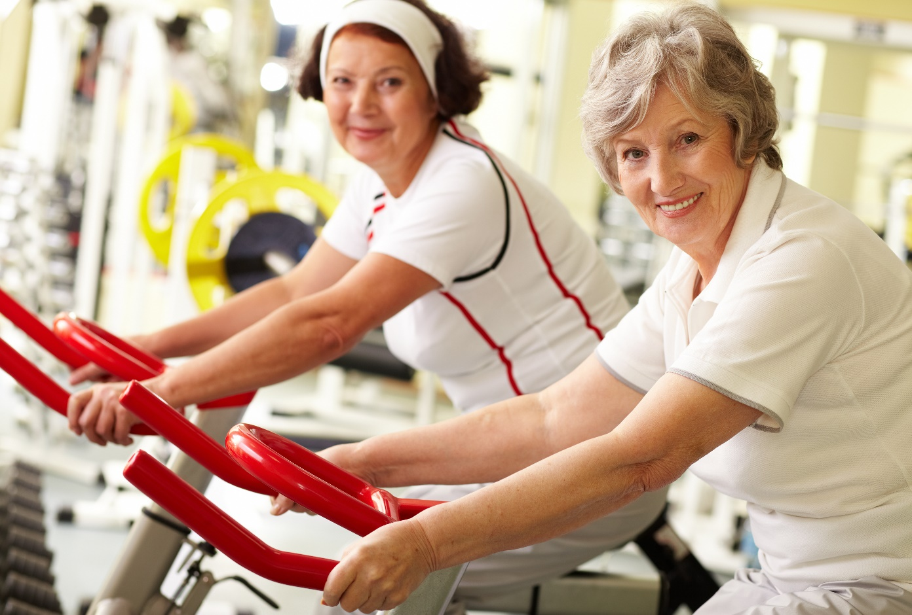
OPRETHOLDE – UDVIKLE KONDITIONSTALLET - UDHOLDENHED
MODUL 2
Notes:
CONDITION FIGURE
Giver ikke mening – jeg har gættet på at det skulle være konditionstal (fitness rating)

Slide 2
Den første ud af 8 afgørende faktorer for, om man mister eller beholder sin uafhængighed er
Vores udholdenhed – vores kondition

Slide 3
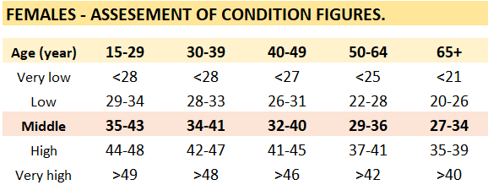
Første afgørende fokusområde for ikke at glide langsomt ind i at være
AFHÆNGIG.
vores kondition –udholdenhed
Vi er i stand til at måle konditionen og vise den som et tal

Slide 4
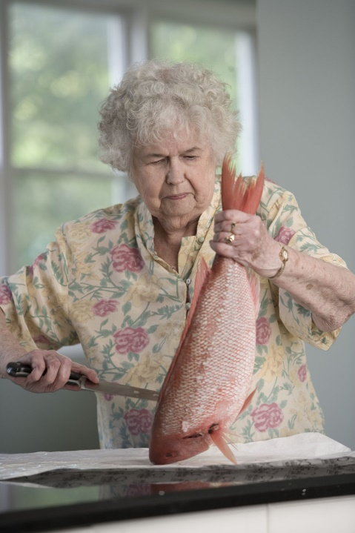
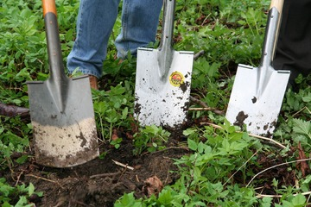
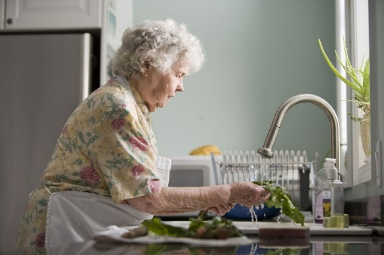
Vores evne til at udføre et arbejde.
Et arbejde?
Feje gulvet
Alt hvad vi gør er ”arbejde” og kan måles.
Lave mad
Og vi måler det i WATT
Tage tøj på

Slide 5
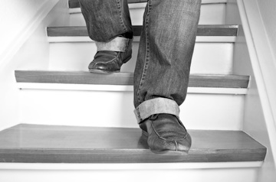
Konditions-tal
Vi ved at hvis man har et konditionstal på 15 – er det at gå fra stueetagen til første etage det maksimale arbejde man kan udføre.
15
44
42
22
193%
180%
19
46%
26 %
15
11
40
45
60
70
Alder

Slide 6
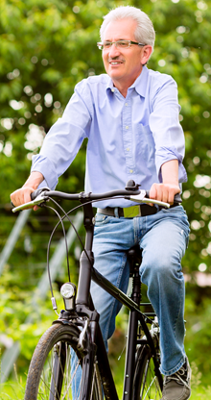
Hvor mange kan ikke bruge trapperne som da de var 60.
60 – 64 år
65 – 79 år
+ 80 år
43,5 %
er ikke i stand til det.
15,6 %
er ikke i stand til det
8,8 %
er ikke i stand til det
MÆND
Hvor mange kan stadig bruge trapperne som da de var 60?
91,1 %
er stadig i stand til det
84,4 %
er stadig i stand til det
56,5 %
er stadig i stand til det

Slide 7
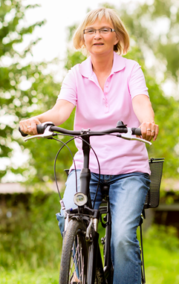
KVINDER
Hvor mange kan ikke bruge trapperne som da de var 60.
Hvad er det vigtige spørgsmål man skal stille
60 – 64 år
65 – 79 år
+ 80 år
62,1 %
er ikke i stand til det
22,1 %
er ikke i stand til det
13,2 %
er ikke i stand til det
Hvor mange kan stadig bruge trapperne som da de var 60?
86,8 %
er stadig i stand til det
77,9%
er stadig i stand til det
37,9%
er stadig i stand til det

Slide 8
Hvor mange kan ikke gå 400 meter som de kunne før de var 60
60 – 64 år
65 – 79 år
+ 80 år
43,5 %
er ikke i stand til det
16,8 %
er ikke i stand til det
10,1 %
er ikke i stand til det
MÆND
Hvor mange kan stadig gå 400 meter som de kunne før de var 60.
89,9 %
er stadig i stand til det
83,2%
er stadig i stand til det
56,5 %
er stadig i stand til det

Slide 9
KVINDER
Hvor mange kan ikke gå 400 meter som de kunne før de var 60
Hvad er det vigtige spørgsmål man skal stille
60 – 64 år
65 – 79 år
+ 80 år
50,3 %
er ikke i stand til det
10,6 %
er ikke i stand til det
22,1 %
er ikke i stand til det
Hvor mange kan stadig gå 400 meter som de kunne før de var 60.
89,4 %
er stadig i stand til det
78,9 %
er stadig i stand til det
49,7 %
er stadig i stand til det
Hvilken gruppe vil du gerne være i når du passerer 80 år.

Slide 10
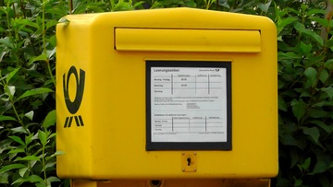
DÅRLIGE NYHDER

Slide 11
Anbefaling:
Kvinder minimum
27
Mænd minimum
25
DET GENNEMSNITLIGE KONDITIONSTAL FOR EN KVINDE PÅ 60 ÅR ER 22
HVIS MAN HAR ET KONDITIONSTAL PÅ
15
ER DET MAKSIMALE ARBEJDE MAN KAN KLARE, AT GÅ EN ETAGE OP AD TRAPPE.
HVIS MAN HAR ET KONDITIONSTAL PÅ
11
ER DET MAKSIMALE ARBEJDE MAN KAN KLARE, AT GÅ EN ETAGE OP AD TRAPPE.
27
25
22
EN UGE I SENGEN FORVÆRRER VORES KONDITION MED OMTRENT
10%
15
11

Slide 12
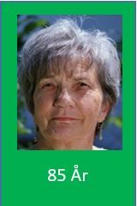
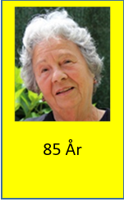
LAD OS PRÆSENTERE 2 KVINDER – DEN GRØNNE KVINDE OG DEN GULE KVINDE.
DE REPRÆSENTERER HVER EN GRUPPE ÆLDRE KVINDER
SOM HAR 2 TING TIL FÆLLES,
DE VAR ALLE:
DE VAR ALLE 85 ÅR GAMLE VED FØRSTE TESTPERIODE
DE BLEV ALLE TESTET TIL AT HAVE ET KONDITIONSTAL PÅ 15 I DEN FØRSTE TEST

Slide 13
Halvdelen af disse kvinder, de gule kvinder, blev bedt om at fortsætte deres normale levemåde og vaner.
Den anden halvdel, de grønne kvinder, blev bedt om at deltage i et træningsprogram på:
1 time of ugen
Hvoraf 15 min var på niveau med 2/3 af deres maksimale kapacitet (puls)
I løbet af en periode på 8 måneder.

Slide 14
20%
stigning
18
17
15
16
15
13% reduktion
14
13
11
11
1.
Test
1.
Test
8 måneders testperiode.
Kvinderne er nu sidst i deres 85. år – begyndelsen af det 86.

Slide 15
Yderligere 20%
stigning
21,6
18
17
16
16,2
15
10 % tab per uge i sengen
11
11

Slide 16
15
Yderligere 13% reduktion i de næste 8 måneder
14
13
11,3
11
11
10 % tab per uge i sengen
11,7

Slide 17
HVIS EN GRUPPE KVINDER PÅ
85 ÅR
KAN UDVIKLE SIG SÅ MEGET –
VED AT GØRE EN INDSATS I 1 TIME OM UGEN I 8 MÅNEDER –
SÅ KAN VI ALLE
UDVIKLE ELLER BARE OPRETHOLDE VORES FYSISKE KOMPETENCER OG EVNER LIGEGYLDIG HVILKEN ALDER VI HAR.
HVIS VI BESLUTTER OS FOR AT GØRE DET

Slide 18
Hvordan starter man.
2 muligheder
6 minutters test
Kondicykel

Slide 19
Vi opretholder
vores kompetencer hvis vi når
80% mindst 2 gange om ugen.
Det kunne være 2 x ½ time per uge på vej mod
3 x ½ time per uge
Husk
Vi udvikler
vores kompetencer hvis vi når
80% mindst 3 gange om ugen
Det kunne være 2 x ½ time per uge på vej mod
3 x ½ time per uge

Slide 20
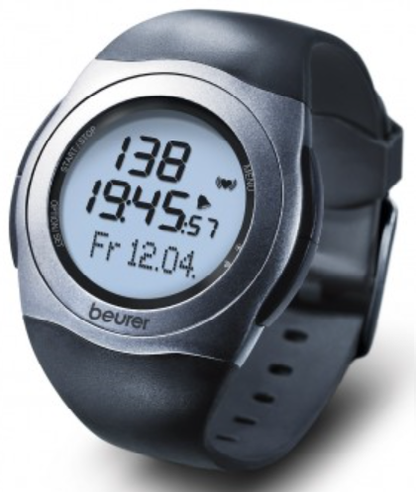
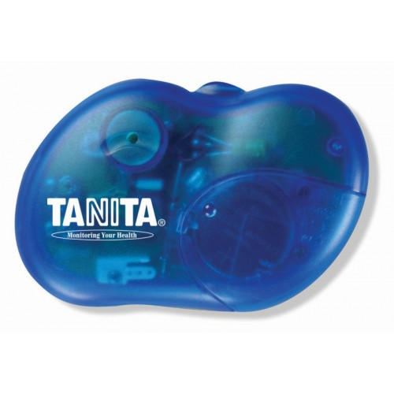
40 EURO
50 EURO
PULSUR
50 EURO
SKRIDTTÆLLER – KALORIETÆLLER
INVESTER I DIN EGEN LANGSIGTEDE UAFHÆNGIGHED
Notes:
50 euro = 373 kr
40 euro = 298 kr

Slide 21
Nem at udføre
6 minutters test
Ingen stor investering
Giver dig ikke et konditionstal –
men rangerer dig i forhold til normen –
baseret på et gennemsnit af 1000 mennesker
der har den samme fysiske tilstand som dig

Slide 22
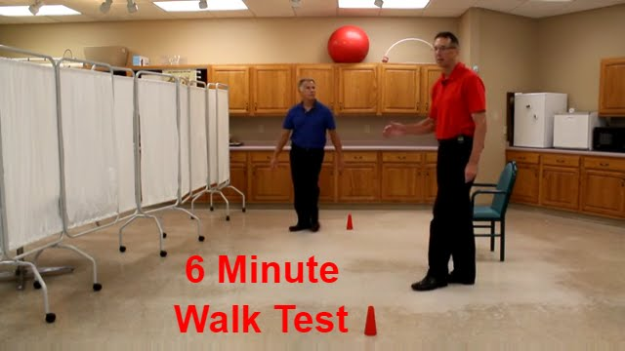
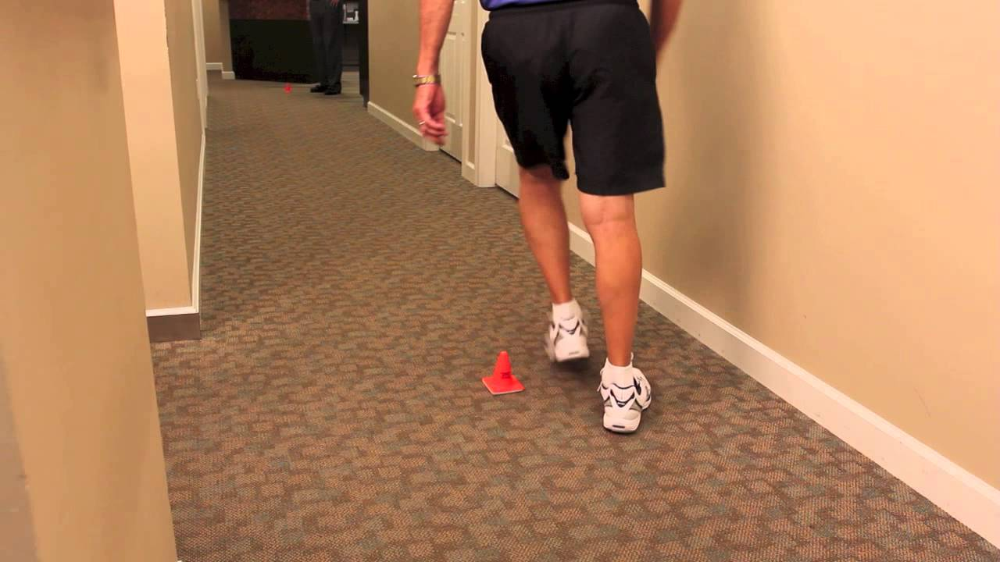
6 minutters gå-test
Mål en distance på f.eks. 30 meter
30 meter.
Gå så mange meter som du er i stand til på 6 minutter.
Tæl hvor mange gange du går de 30 meter og mål de overskydende meter.

Slide 23
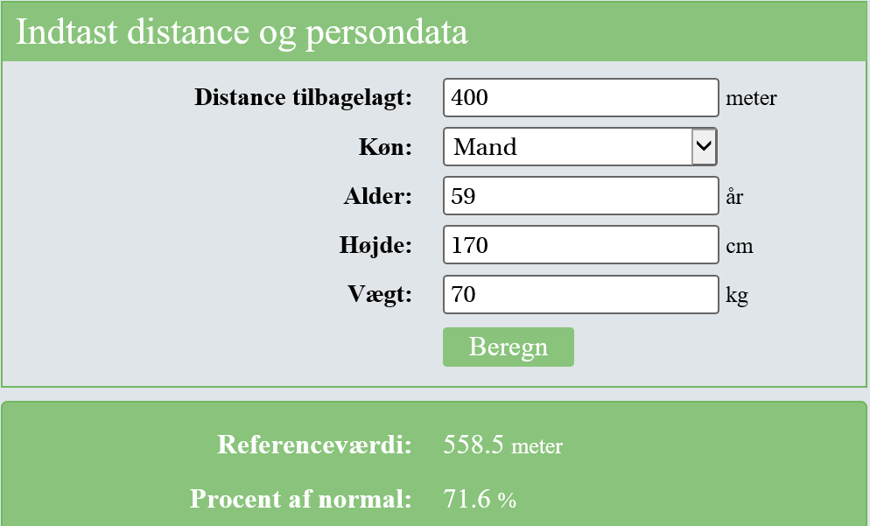
6 minutters gå-test
Gå ind på hjemmesiden–
http://www.motion-online.dk/6-min-ga-test/
og indtast dine data og tryk beregn.
Distance done in metre
sex
age
Height – how tall
Weight
Som du kan se gik 1 mand 400 meter på 6 minutter – dermed var hans niveau 71,6% af den forventede norm for aldersgruppen 59 – 70 kg og 1,70m høj.
PLADS TIL FORBEDRING.
Calculate
Reference value
% of norm
Når du når 100% i din aldersgruppe – så sætter du bare dig selv som 1 år yngre – og går efter 100% i denne aldersgruppe. Og så videre…

Slide 24
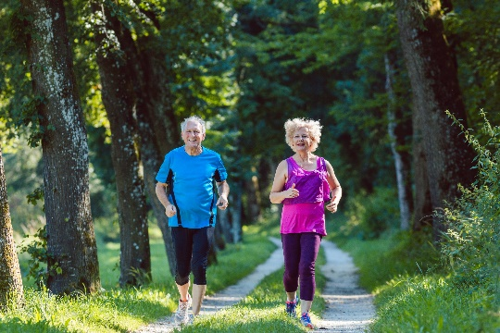
TRÆNING TIL 6 MINUTTERS TESTEN
UDMÅL EN SPECIFIK AFSTAND -
ALT FRA 30 METER TIL HVAD DU ER I STAND TIL AT GÅ PÅ 6 MINUTTER.
1:
GÅ DEN SAMME 6 MINUTTERS DISTANCE
HURTIGERE OG HURTIGERE 2 ELLER 3 GANGE OM UGEN.
2:
GÅ OMTRENT 600 SKRIDT eller arbejd dig op til at gå 600 skridt
Gå 600 skridt hurtigere og hurtigere

Slide 25
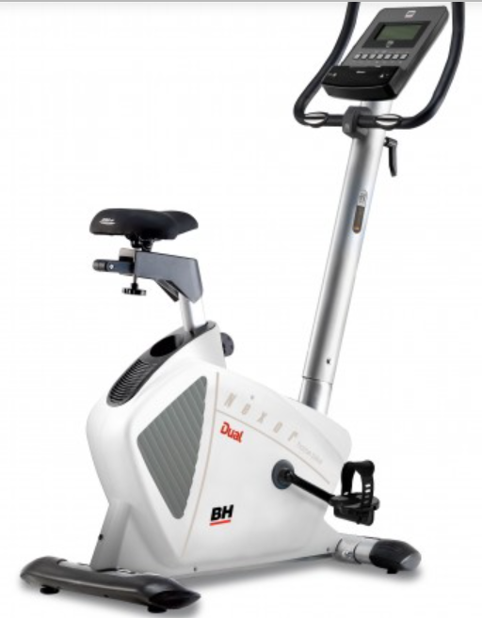
Find dit konditionstal ved at cykle i 5 minutter

Slide 26
Aldersrelateret maksimalpuls.
 |  |  |  | Alder |  |  |  | 60% |  | 80%
208 | minus | 0,7 | x | 60 | = -42 |  | 166 | 99,6 |  | 132,8
208 | minus | 0,7 | x | 65 | = -45,5 |  | 162,5 | 97,5 |  | 130
208 | minus | 0,7 | x | 70 | = - 49 |  | 159 | 95,4 |  | 127,2
208 | minus | 0,7 | x | 75 | = - 52,5 |  | 155,5 | 93,3 |  | 124,4
208 | minus | 0,7 | x | 80 | = -56 |  | 152 | 91,2 |  | 121,6
208 | minus | 0,7 | x | 85 | = - 59,5 |  | 148,5 | 89,1 |  | 118,8
208 | minus | 0,7 | x | 90 | = - 63 |  | 145 | 87,0 |  | 116
Falder ca. - 0,7 per år
http://www.motion-online.dk/ny-formel-beregning-aldersbestemt-maximalpuls/

Slide 27
Eksempel 75 år
60%
Puls 93,3
Aldersrelateret max er 155,5
80%
Puls 124,4
Som en start
½ times gang
Langsom gang
Puls 93,3
5 minutters
Hurtig gang
Puls 93,3
5 minutter
Langsom gang
Puls 93,3
5 minutter
Hurtig gang
Puls 93,3
5 minutter
Langsom gang
Puls 93,3
5 minutter
Hurtig gang
Puls 93,3
5 minutter

Slide 28
På det udleverede papir er der:
en X akse (linje) der viser arbejdet målt i WATT. (alle slags arbejde kan, som nævnt tidligere, måles i WATT).
en Y akse linje der viser vores puls op til et maksimum på 208.
Lav en horisontal linje på tværs af papiret der viser din aldersrelaterede puls. Du finder den i det udleverede skema.

Slide 29
Nu slapper vi af i 10 minutter og så måler du din puls.
Du kan måle den selv men du kan også bruge denne fine lille maskine eller du kan tage et pulsur på.
Når du kender din hvilepuls kan du markere den på Y aksen som den røde pil viser.

Slide 30
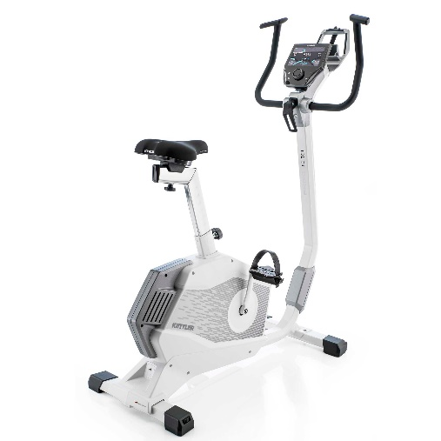
Identificer dit konditionstal som en start
Nu skal I alle sætte jer på cyklen en ad gangen for at identificere modstanden (WATT) som I kan klare i 5 minutter. Vi starter med 100 WATT.
Hvis du føler at dette er for meget, skal du sige til hvorefter WATT vil blive reduceret til et niveau du mener du kan holde i 5 minutter.
HUSK AT VI STARTER VED 60 TIL 80% AF DIN MAKSIMALE ALDERSRELATEREDE PULS.
Det er en god ide at alle har enten et pulsur eller en armrem på så pulsen kan måles med det samme - det er nemmere at finde 60 til 80% niveauet når man bruger et pulsur eller en armrem.

Slide 31
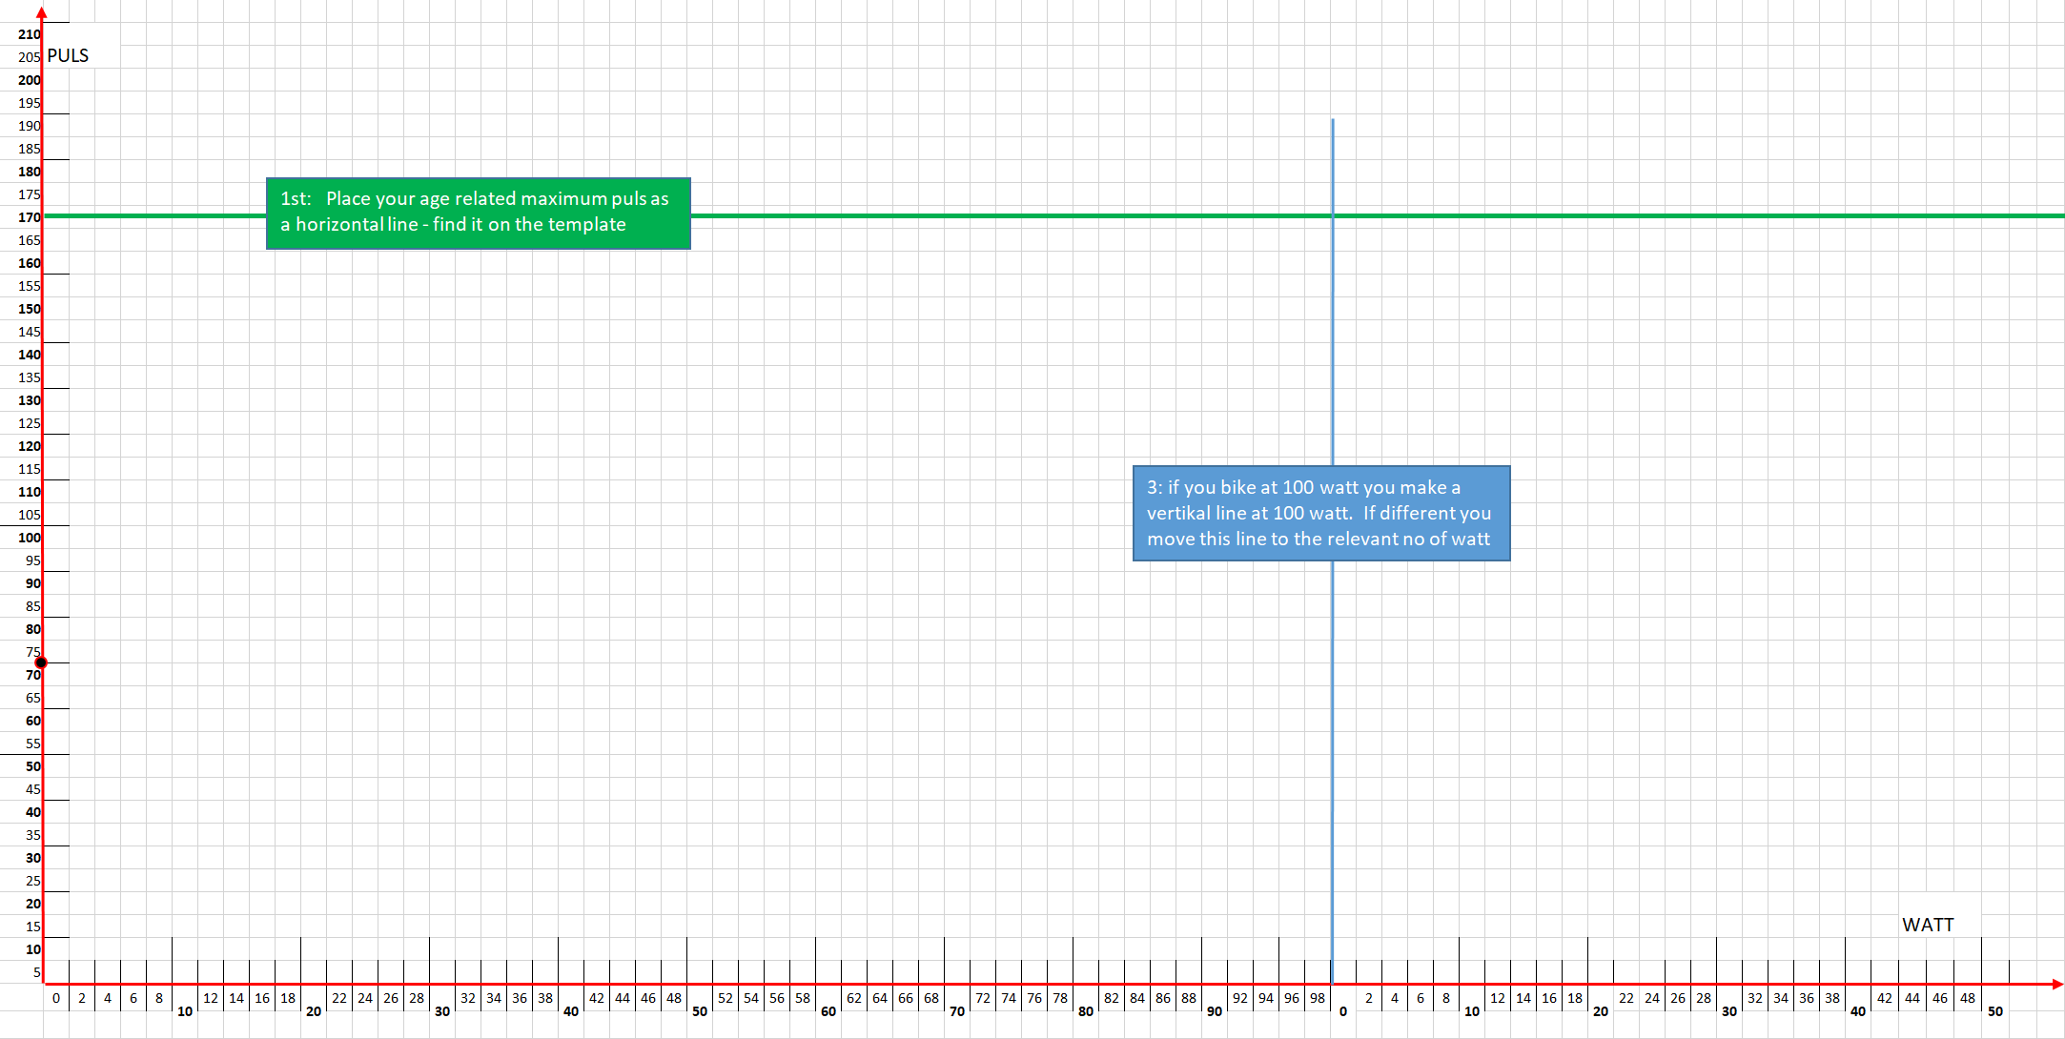
Når du har identificeret det WATT niveau du vil arbejde på (cykle) i 5 minutter – laver du en vertikal linje der viser hvor mange WATT – som vist med den blå linje.
I dette tilfælde markerer linjen 100 WATT.

Slide 32
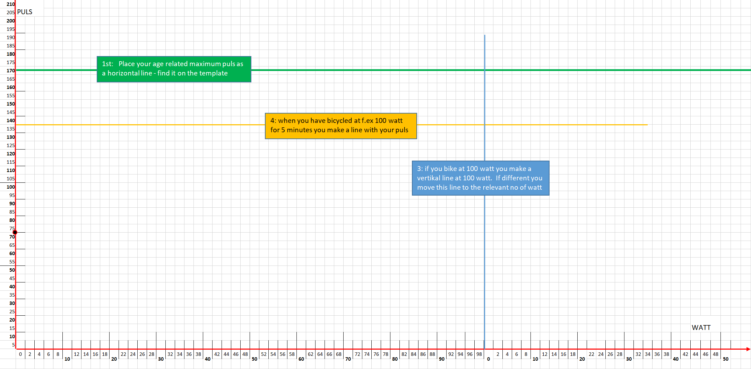
Før de 5 minutter er gået – skal nogen måle din puls.
Nogen tæller din puls fysisk ved at mærke på dit håndled i 30 sekunder og gange antallet af slag med 2.
Brug et pulsur
Brug den elektroniske maskine – husk at tage armremmen på før du begynder at cykle.
Du tegner en horisontal linje (den orange linje) som viser din arbejdspuls.

Slide 33
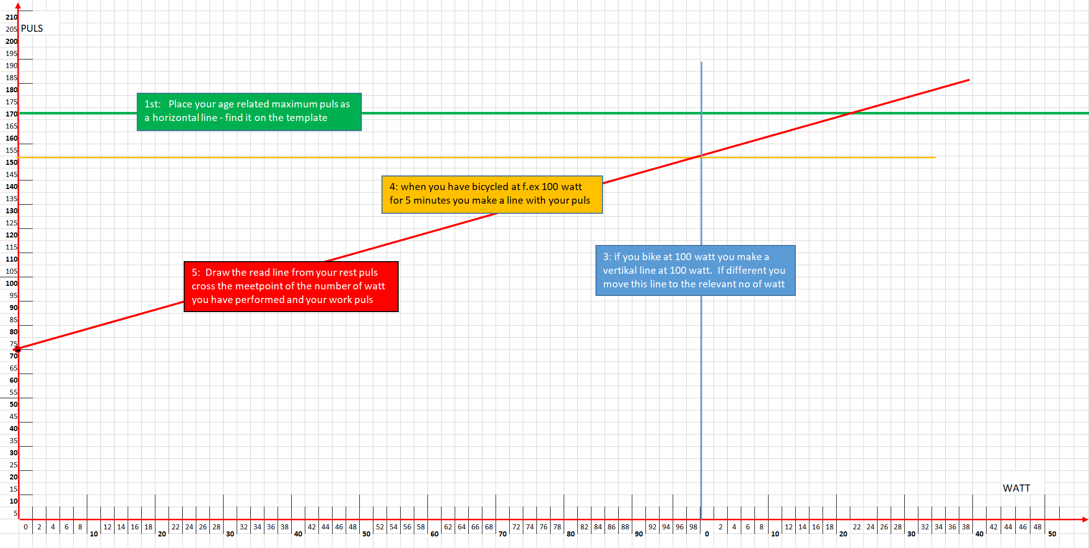
Lav den røde linje –
Start ved din hvilepuls på x aksen
Før den igennem punktet hvor den blå WATT linje og den gule arbejdspulslinje mødes.
Sørg for at din røde linje krydser den grønne aldersrelaterede puls-linje.

Slide 34
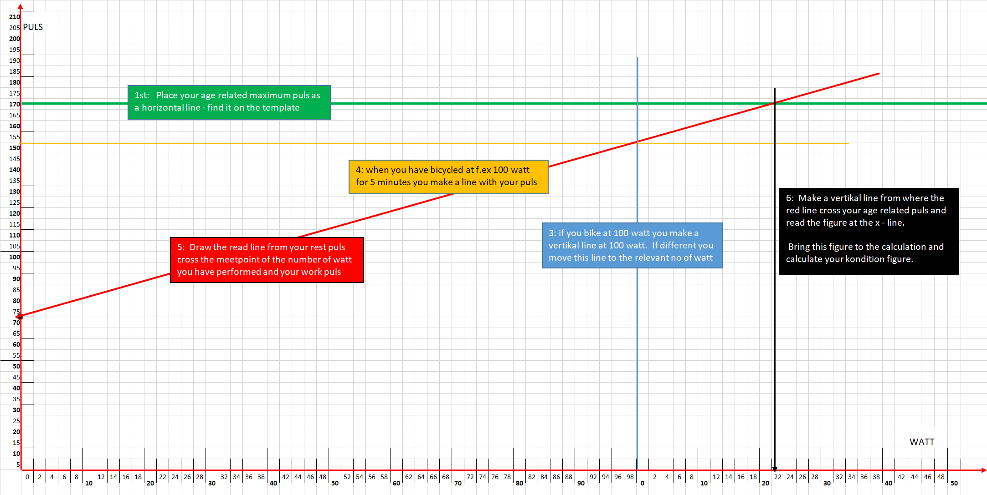
Og til sidst, tegn en sort linje fra punktet hvor den grønne linje og den røde linje krydser – og ned til x aksen og aflæs på WATT linjen hvor mange WATT.
I dette TILFÆLDE er det 122,3 WATT.
Dette tal, 122,3, overfører du til din SENIORSUNDHEDSPROFIL.

Slide 35
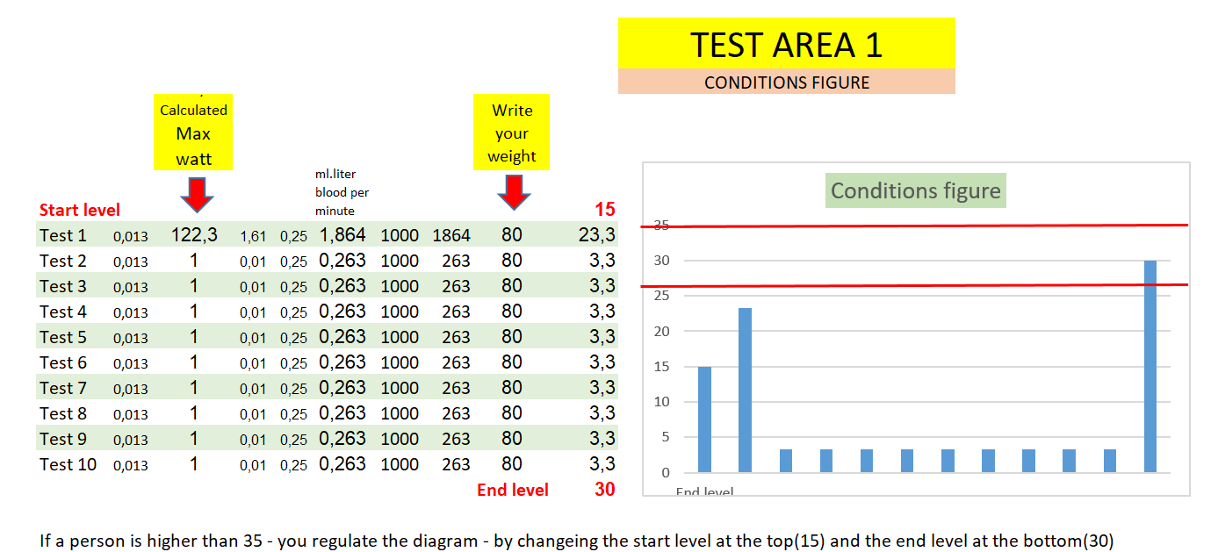
Skriv tallet 122,3 i skemaet i din SENIORSUNDHEDSPROFIL og SKRIV DIN VÆGT, nu kan du aflæse dit konditionstal – i dette tilfælde 23,3.
Fra tidligere ved vi at en person skulle være på et niveau omkring 27 – så der er plads til forbedring.

Slide 36
Det kan virke en smule kompliceret -
men når du har gjort det en gang – skal du kun flytte linjerne – og så vil du nok opleve at det ikke er så kompliceret.

Slide 37
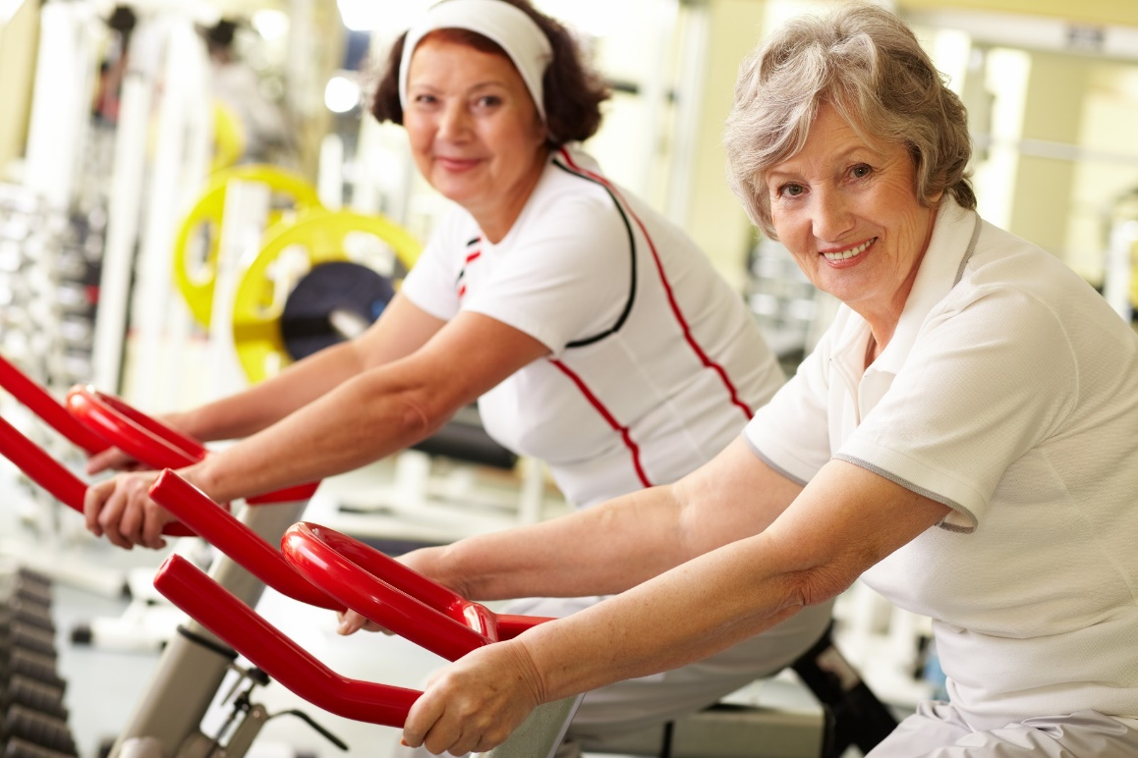
HVORDAN KAN MAN BEGYNDE AT TRÆNE
ELLER
HVORDAN KAN MAN KVALIFICERE DET MAN ALLEREDE GØR.

Slide 38
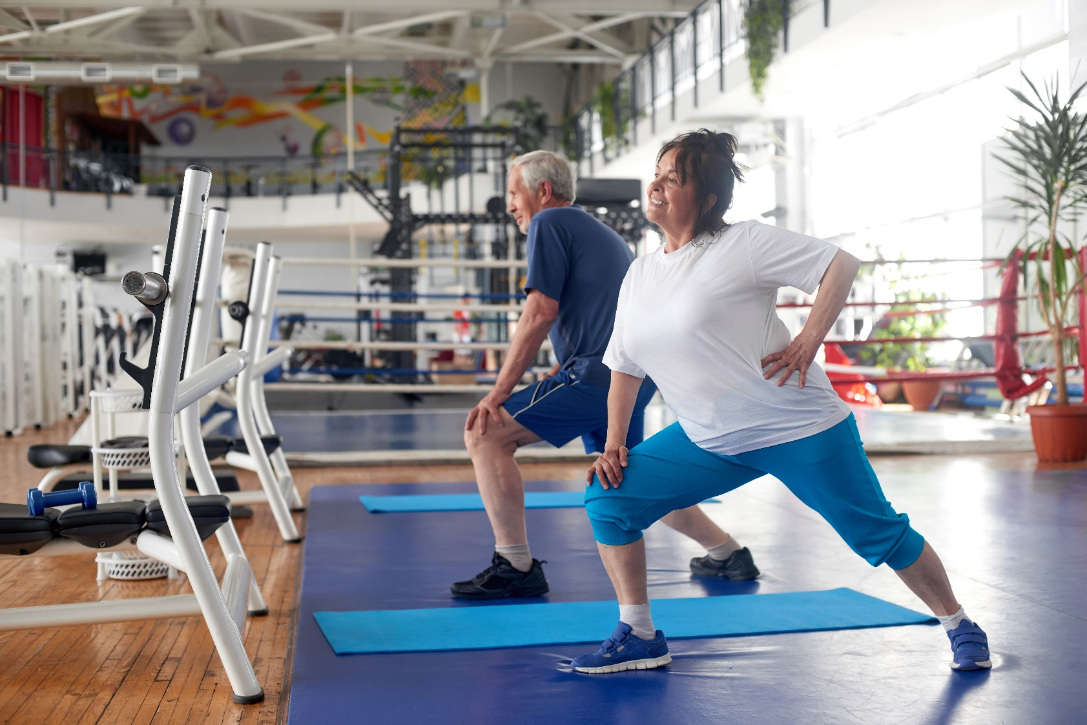
HUSK DE GRUNDLÆGGENDE REGLER:
Vi opretholder
2 x om ugen på 80% af vores maksimum. En gang imellem en smule mere.
Vi udvikler
3 x om ugen på 80% af vores maksimum. En gang imellem en smule mere.

Slide 39
EKSEMPEL
75 år gammel
Makspuls 155,5
60%
93,3 Puls
Startniveau
80%
124,4 Puls
Slutniveau
TO GANGE om UGEN 30 minutters gang – cykling – løb – svømning
5 minutter
Lav puls
60 til 75
5 minutter
Høj puls
90 til 95
5 minutter
Lav puls
60 til 75
5 minutter
Høj puls
90 til 95
5 minutter
Lav puls
60 til 75
5 minutter
Høj puls
90 til 95
METODE 2

Slide 40
EKSEMPEL
75 år gammel
Makspuls 155,5
60%
93,3 Puls
Startniveau
80%
124,4 Puls
Slutniveau
TO GANGE om UGEN 30 minutters gang – cykling – løb – svømning
5 minutter
Lav puls
60 til 75
1 minut
Høj puls 90 til 95
5 minutter
Lav puls
60 til 75
1 minut
Høj puls 90 til 95
5 minutter
Lav puls
60 til 75
1 minut
Høj puls 90 til 95
TO GANGE om UGEN 30 minutters gang – cykling – løb –svømning
5 minutter
Lav puls
60 til 75
5 minutter
Høj puls
90 til 95
5 minutter
Lav puls
60 til 75
5 minutter
Høj puls
90 til 95
5 minutter
Lav puls
60 til 75
5 minutter
Høj puls
90 til 95
METODE 2

Slide 41
EKSEMPEL
75 år gammel
Makspuls 155,5
60%
93,3 Puls
Startniveau
80%
124,4 Puls
Slutniveau
TO GANGE om UGEN 30 minutters gang – cykling – løb – svømning
5 minutter
Lav puls
60 til 75
1 minut
Høj puls 90 til 95
5 minutter
Lav puls
60 til 75
1 minut
Høj puls 90 til 95
5 minutter
Lav puls
60 til 75
1 minut
Høj puls 90 til 95
TO GANGE om UGEN 30 minutters gang – cykling – løb – svømning
5 minutter
Lav puls
60 til 75
5 minutter
Høj puls
90 til 95
5 minutter
Lav puls
60 til 75
5 minutter
Høj puls
90 til 95
5 minutter
Lav puls
60 til 75
5 minutter
Høj puls
90 til 95
TO GANGE om UGEN 30 minutters gang – cykling – løb – svømning
5 minutter
Lav puls
60 til 75
5 minutter
Høj puls 120 - 125
5 minutter
Lav puls
60 til 75
5 minutter
Høj puls 120 - 125
5 minutter
Lav puls
60 til 75
5 minutter
Høj puls 120 - 125

